Slide 1
Retours sur l’assemblée générale du Vendredi 29 juin 2018
à 18 heures
Bastide Pisan de Cogolin

Slide 2
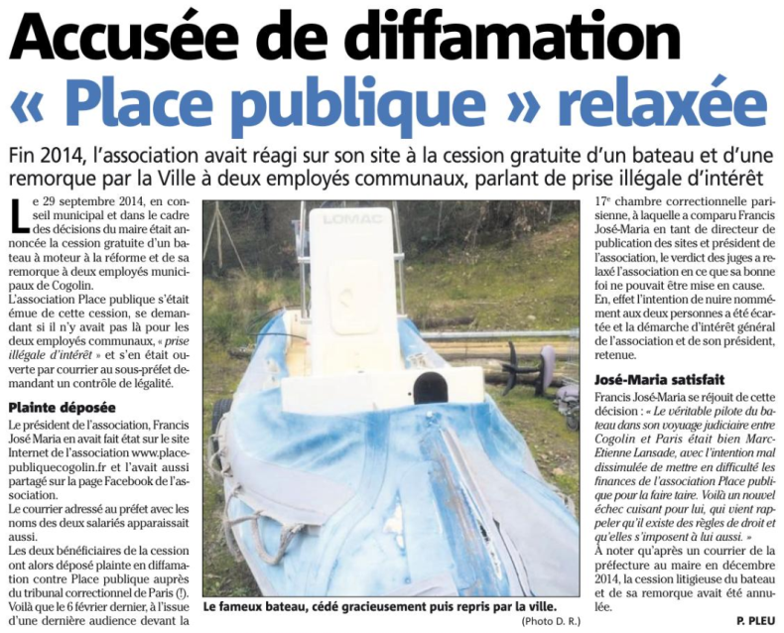
Des actions en justice qui commencent à porter leurs fruits
Faute d’obtenir gain de cause par la négociation, Place Publique est obligée d’engager des recours contentieux pour faire rétablir le droit et la légalité. Les premiers résultats interviennent après plusieurs années car les procédures sont longues.
Modification simplifiée n° 4 du PLU (terrain du Yotel)
annulée en avril 2018 par le Tribunal Administratif de
Toulon suite à notre recours déposé en 2015
Autorisation d’engager des travaux dans la demeure Sellier
Suite à notre recours le maire avait annulé sa délibération. Le TA a prononcé
un non lieu à statuer et a condamné la commune, partie perdante, à verser
1 000 € à Place Publique. Le TA a rejeté notre recours contre le déclassement
de la demeure Sellier, désespérément fermée depuis. Place Publique a proposé 5 projets à la consultation sur le devenir de la demeure Sellier
Suppression de la gratuité des salles pour certaines associations cogolinoises
Suite à nos recours, le TA a annulé les 3 délibérations du maire (jugement du 3 mai 2018). Nous avons également contesté devant le TA les demandes de paiements de salles (titres de recettes) réclamées par la commune qui a fini par les annuler.
Don illégal de matériel nautique Plainte déposée contre Place Publique
Le Tribunal Correctionnel de Paris a relaxé Place Publique
(jugement du 18-03-2018). Merci à l’avocat parisien qui nous a défendus à titre gracieux
Installation d’un chapiteau et d’une aire de jeux en zone rouge du PPRI
Dénoncée en avril 2016 par Place Publique, cette installation irrégulière a été annulée par la DDTM en octobre 2017

Slide 3
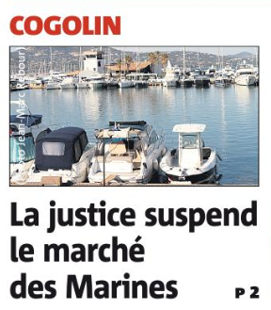
Les autres affaires
Fin anticipée de la concession du port des Marines de Cogolin
Recours au TA de Place Publique contre la délibération donnant les pleins pouvoirs au maire
Fin d’instruction arrêtée au 16 avril 2018. Attente de l’audience de jugement.
Marché de commercialisation des garanties d’usage du port des Marines de Cogolin
La plainte déposée par PP en décembre 2017 est en cours d’instruction
PP avait également alerté les services de l’Etat qui ont déféré le marché au TA ,
lequel a prononcé la suspension du marché en raison de nombreux motifs d’illégalité.
On attend le jugement sur le fonds suite à l’appel de la régie du port.
Plainte Masson contre Place Publique
En première instance, le TGI de Draguignan a condamné Place Publique pour atteinte à la présomption d’innocence de M. Masson. Nous avons fait appel de ce jugement et attendons la date de l’audience devant la Cour d’Appel d’Aix en Provence.
Charte anti-migrants
Le TA a rejeté notre recours considérant que cette charte de principe ne produisait pas d’effet. Merci à l’avocat de SOS racisme d’avoir défendu les intérêts de Place Publique gracieusement.

Slide 4
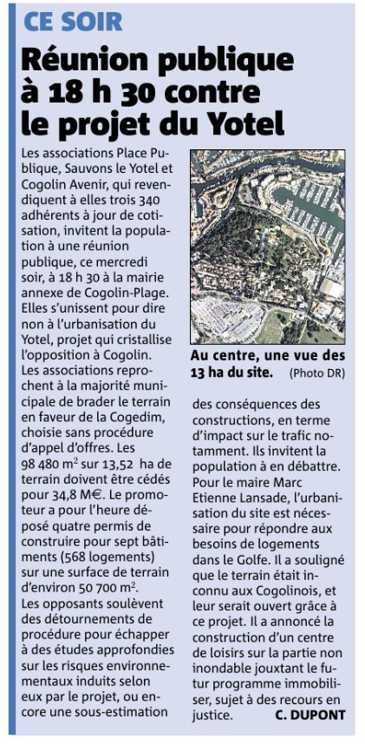
Vente du terrain du Yotel à COGEDIM et permis de construire
Modification simplifiée n° 9 du PLU augmentant les droits à construire du terrain du Yotel:
Place Publique a introduit un recours auprès du TA en avril 2017 (en cours d’instruction)
Permis de construire: Malgré le 55 observations défavorables, dont celles de Place Publique, sur les 58 déposées par le public dans le cadre de la consultation électronique, le maire a accordé les quatre permis de construire
Place Publique a écrit à Nicolas Hulot, Ministre de la Transition Ecologique, qui lui a répondu en demandant un examen approfondi de nos remarques par le Préfet
Place Publique a déposé 4 recours gracieux auprès du maire qui les a rejetés en moins de 48 heures sans les avoir étudiés tout en prétendant être prêt à discuter avec les opposants au projet
Place Publique a travaillé en collaboration étroite avec Sauvons le Yotel, l’UDVN-FNE 83 et Cogolin Avenir : envoi de courriers communs aux élus du golfe, à la députée, au président du conseil général ; organisation d’une réunion publique d’information-débat sur le devenir
du site du Yotel, rencontre avec la députée
Place Publique a engagé des recours contentieux contre les quatre permis tout comme Sauvons le Yotel , l’UDVN-FNE 83, Cogolin Avenir
et le Sous Préfet

Slide 5
Un grand merci
à tous les donateurs, contributeurs, soutiens et adhérents.
C’est grâce à vous tous que nous avons pu mener et financer
l’ensemble de ces procédures
Des économies importantes
grâce aux interventions gracieuses de deux avocats,
mais aussi en instruisant un certain nombre d’affaires par nos moyens propres

Slide 6
Une vigilance citoyenne constante
Participation à tous les conseils municipaux après analyse des questions à l’ordre du jour
Suivi de l’affichage des documents administratifs, réclamation de certains d’entre eux
Courriers d’information et d’alertes adressés au Sous-préfet
- Vente de l’ancienne maison de retraite Peirin et d’une parcelle communale attenante à un promoteur immobilier de Levallois Perret
- Emplacement inapproprié de la maison médicale, insuffisance des places de stationnement, absence de salle d’attente…
Conditions de réhabilitation aux frais de la commune du restaurant incendié du lot de plage n° 2 et de la revente de son bail au prix de 500 000 €
Insincérité des budgets 2017 et 2018
- Convention d’occupation précaire des installations du Yotel, qui est en fait un bail commercial déguisé, au bénéfice des mêmes relations personnelles du Maire
Autres interventions de Place Publique
- Fermeture d’une classe et suppression de poste de 3 EVS à l’école Fontvieille
- Extension du COSEC
- Pseudo Plan de circulation et feux tricolores

Slide 7
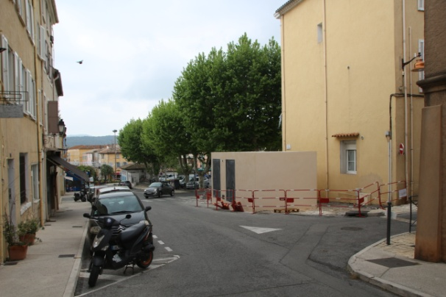
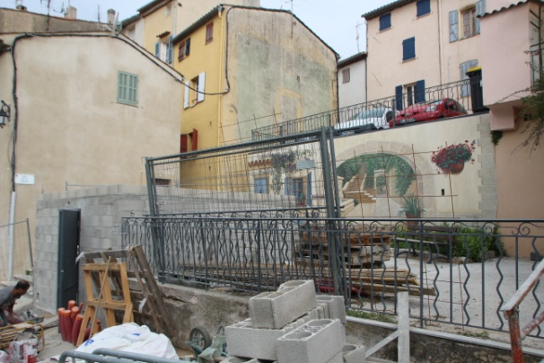
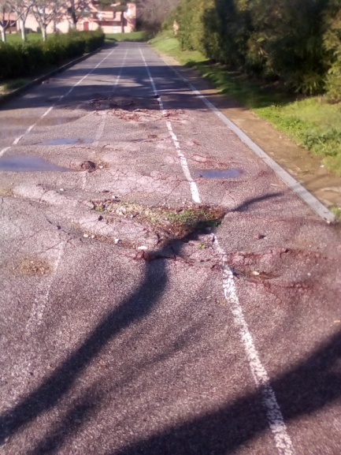
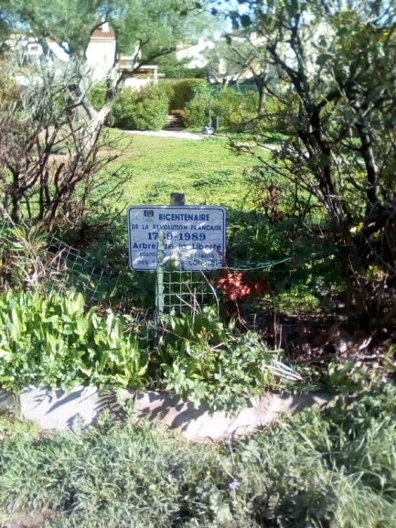
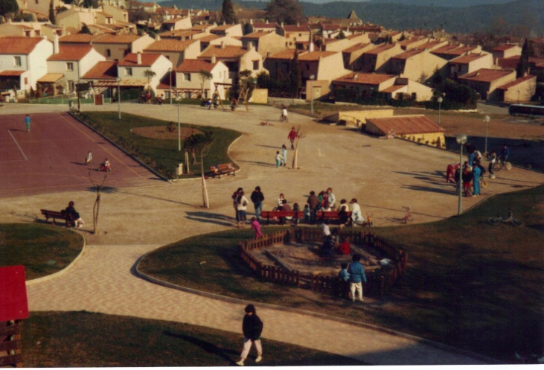
Les autres dossiers d’actualité
L’achat d’un appartement luxueux par la régie du port au prix de 3,1 millions d’euros
Le déplacement des transformateurs ENEDIS au seul profit des promoteurs de Levallois et au détriment des Cogolinois.
Des demandes de recours gracieux
sont sur le point d’être adressées
au maire de Cogolin.
Le projet de transformation en parking de l’aire de jeu du quartier de Plein Soleil laissée à l’abandon depuis quatre ans.

Slide 8
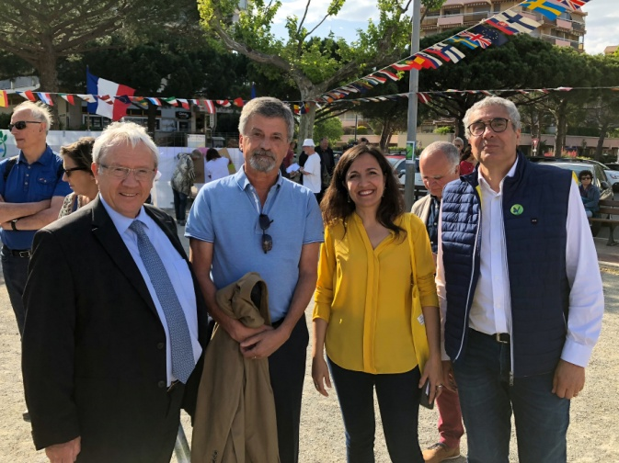
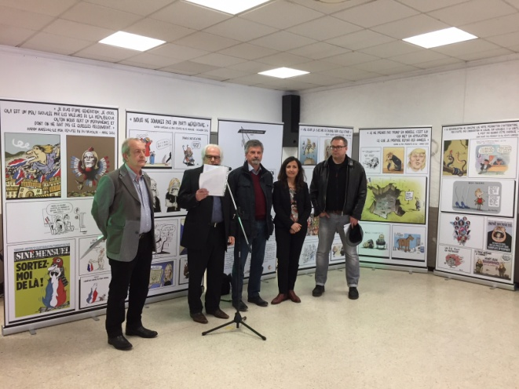
Autres activités de Place Publique
Le Conseil d’Administration s’est réuni 10 fois
Participation aux commémoration et cérémonies organisées par les anciens combattants
Participation aux réunions publiques organisées par la Mairie et la Com Com
Partenariat et collaboration avec les autres associations: Sauvons le Yotel, UDVN-FNE 83, Cogolin Avenir, riverains de Notre Dame des Anges, Le Crayon, l’association des usagers du port, l’association Qualité de Vie et Valeurs Croisiennes.
Participation à la Coordination Nationale des Collectifs Citoyens
Participation aux rencontres/débats organisés par le Forum Républicain de Fréjus et au vernissage de l’exposition « Le FN au bout du Crayon » organisée par le collectif « Ensemble pour le Luc ».

Slide 9
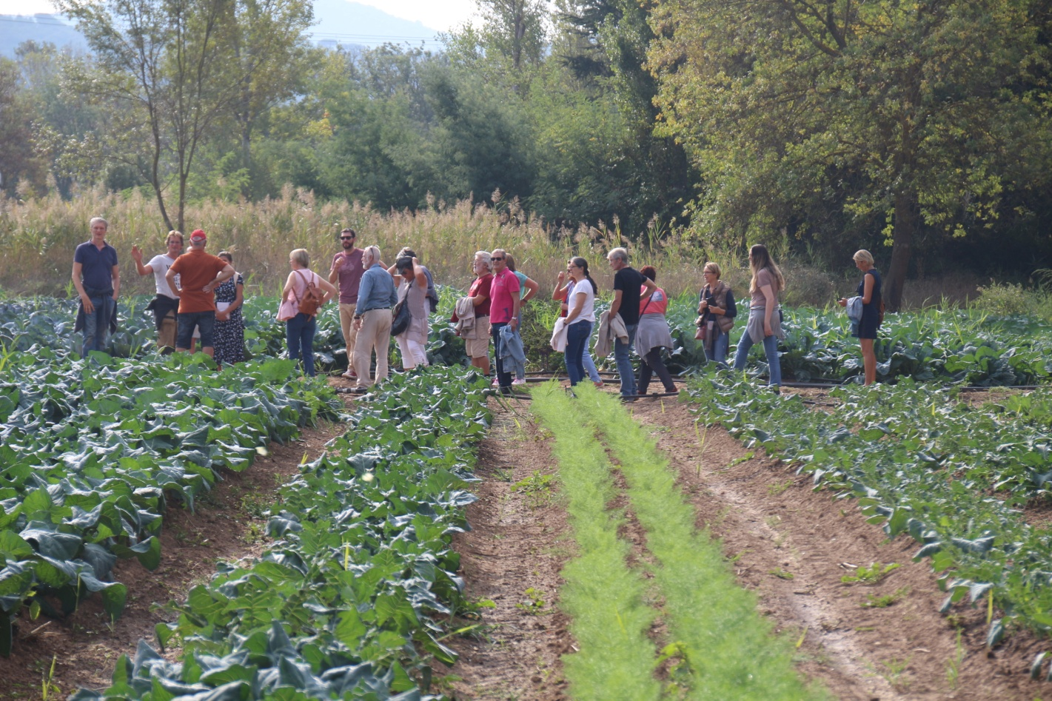
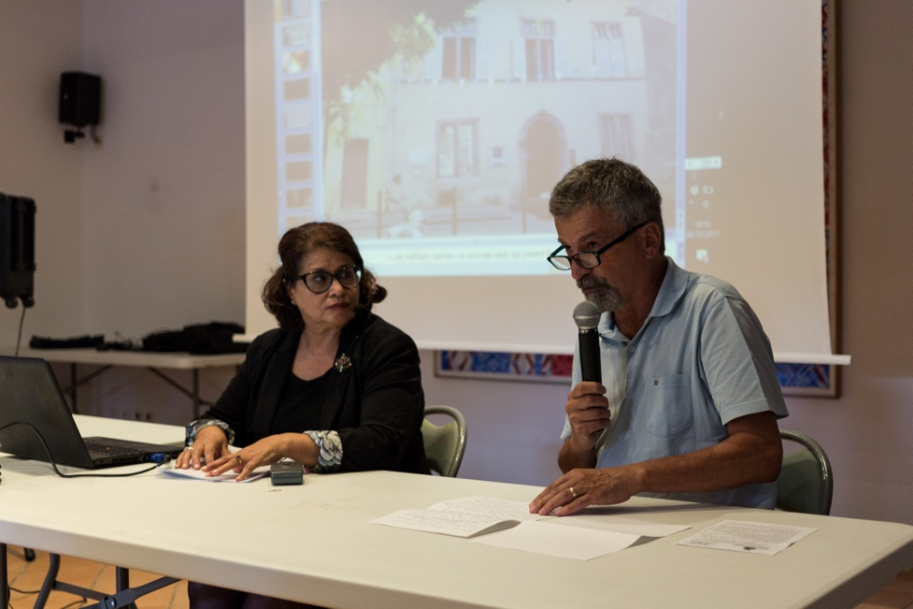
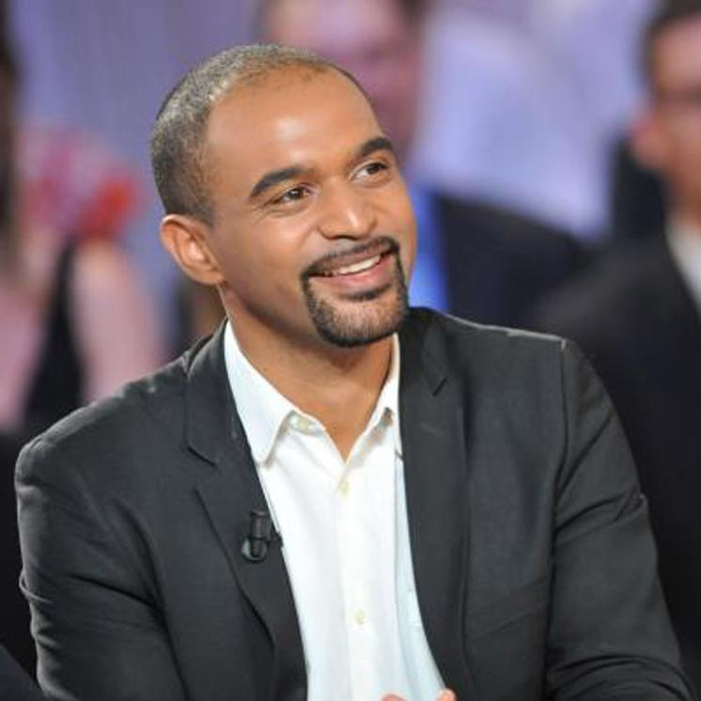
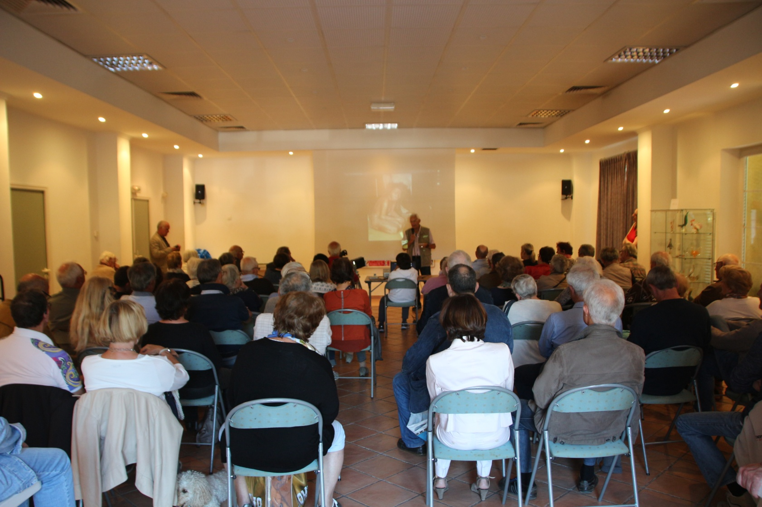
Volet animations, rencontres culturelles, débats
30 septembre 2017 : Rencontre débat sur le maraichage
Visite guidée par Yann Ménard d’une exploitation en maraichage et d’un projet d’agroforesterie, présentation d’une AMAP
6 octobre 2017 : La Place d’un musée dans la politique de la ville
Rencontre débat animée par Mme Malika Dorbani, conservatrice
et directrice du Musée National des Beaux-Arts d’Alger
de 1977 à 1994
31 janvier 2018 : Vœux de Place Publique et galette des rois
19 février 2018 : « Migrants, entre mythes et réalités »
Rencontre débat animée par M. Dominique Sopo, Président de SOS Racisme
23 mars 2018 : « Eau et changement climatique»
Rencontre débat animée par Francis José-Maria, vice-président de l’association l’eau partagée,
membre de l’Académie de l’Eau et du Comité Français des Barrages et Réservoirs
15 mai 2018 : « 4 000 ans d’histoire dans les Maures»
Rencontre débat animée par M. André Falconnet
Président de l’association archéologique Aristide Fabre

Slide 10
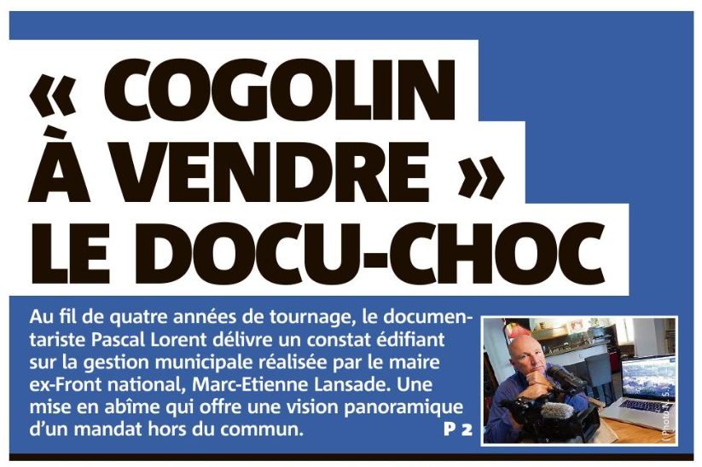
Communication
Envoi par mails et par courrier des communiqués, informations et événements à l’ensemble de nos adhérents. Diffusion des messages d’associations et organisations extérieures. Rappel des dates et invitation à participer aux cérémonies commémoratives.
Nous avons assuré la diffusion la plus large possible du documentaire
« Cogolin, ville à vendre »
réalisé par le journaliste Pascel Lorent,
habitant de Cogolin
Notre site est régulièrement mis à jour, reçoit des commentaires réguliers et des courriers par mail auxquels nous répondons

Slide 11
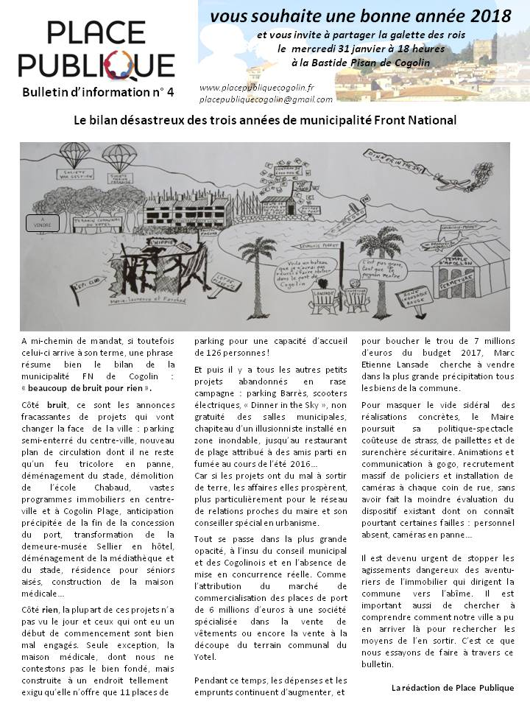
Communication
Vers l’extérieur, par le site internet www.placepubliquecogolin.fr et la page Facebook, le journal local, notre bulletin d’information et les flyers distribués par notre équipe de tracteurs organisée autour de Christian Ronze.
Interviews et reportages de médias locaux, régionaux et nationaux: Var Matin, France Inter, le Canard Enchainé…
Création de la chaîne Place Publique et publication de courtes vidéos :
reportages, interviews, parodie de revue
de presse à la manière Lansadienne,
enregistrement des conférences…
Réflexion collective sur l’avenir de Place Publique, analyse de ses forces, ses faiblesses, perception de l’opinion, évolution de nos pratiques, participation des jeunes et des actifs, rôle de notre collectif citoyen en vue des élections municipales et au-delà de l’échéance électorale…

Slide 12
Les actions de Place Publique sont à la hausse
Le travail de Place Publique, dont le but principal est de défendre l’intérêt général de la commune et de l’ensemble des cogolinois sans exception, a été particulièrement efficace
Dans le domaine de la vigilance, avec les différents succès judiciaires et les freins aux projets immobiliers affairistes et dangereux du maire, souvent obligé de reculer, voire renoncer. Cela montre clairement que les actions en justice de Place Publique ne sont pas engagées pour le plaisir de la procédure mais bien pour faire rétablir les règles de droit que le maire ne respecte pas.
Dans le domaine de l’animation avec des rencontres publiques régulières et intéressantes
Dans le domaine de la communication avec la modernisation et la diversification de nos outils notamment la création de notre chaine d’information que je vous invite à aller consulter et à commenter sans modération. Je remercie chaleureusement Claire Breut pour les compétences et la disponibilité qu’elle met au service de cette réussite.

Slide 13
Autre action à la hausse, le nombre d’adhérents qui est passé de 79 en 2014 à 211 aujourd’hui
L’association compte également plus de 300 sympathisants

Slide 14
Principaux sujets d’inquiétude
Derrière les apparences trompeuses de la concertation (réunions de quartier, pseudo intérêt pour la vie associative) , les méthodes du maire restent les mêmes
Autocratie, opacité, absence d’information et de concertation, mensonges, mépris de l’opposition, mépris des cogolinois, mépris de la presse, mépris des règles de droit, affairisme, service d’intérêts privés au détriment de l’intérêt général…
Toutes ces méthodes sont constitutives d’un véritable déni de démocratie inacceptable que nous devons continuer à dénoncer haut et fort
A travers des faits, rien que des faits, Place Publique a réussi à montrer comment depuis quatre ans le maire utilise les moyens et les biens communaux pour les mettre au service des intérêts privés d’un réseau de relations proches.
Ce détournement des biens publics au service d’intérêts particuliers se fait constamment au détriment des cogolinois qui payent toujours les pots cassés. Le restaurant de plage incendié restauré aux frais de la commune et revendu 500 000 € par ses amis est un exemple parmi d’autres. Si on ne connait toujours pas officiellement l’origine de l’incendie, on sait au moins avec certitude à qui il a profité!
Le déplacement des transformateurs électriques sur la voirie publique qui défigurent le vieux village est un des derniers avatars de cette politique affairiste, au bénéfice de promoteurs de Levallois cette fois. Il a en effet été réalisé aux frais de la commune, donc des cogolinois, qui auront à supporter ces verrues pour toujours, sauf si les recours engagés par Place Publique aboutissent
Par ailleurs, le maire use et abuse de la procédure de modification simplifiée du PLU pour servir des intérêts privés dans un grand jeu de Monoply

Slide 15
Les dossiers 2018-2019 à suivre
- Terrain du Yotel : recours contre la modification simplifiée n° 9 du PLU et les permis de construire
- Port des Marines : recours contre la délibération donnant les pleins pouvoirs au maire, plaintes contre le marché de commercialisation des garanties d’usage , achat d’un appartement de 3 millions par la régie, budget de la régie
- Lot de plage n° 2: suites de la prise en charge des travaux de réhabilitation du restaurant incendié par la commune et son assurance en lieu et place de Mme Guillemard qui a revendu son bail 500 000 €
- Maison médicale : plan de financement, subvention nouvellement demandée, manque de places de parking, absence de salles d’attente
- Postes Enedis: recours gracieux, éventuellement contentieux
- Plein Soleil: suppression de l’aire de jeux pour créer un parking
- Budget 2018 : quel équilibre sans les 8 millions d’euros de recette de la vente du Yotel à Cogedim?
- Notre Dame des Anges : devenir du terrain et du projet immobilier
- Révision du PLU actuellement au point mort comme le plan de circulation
- Réunions de quartiers
- …

Slide 16
Animations, communication
Plusieurs projets d’animation sont en préparation pour la rentrée sur des thèmes variés: environnement, laïcité, histoire, patrimoine, culture…
N’hésitez pas à nous faire part de vos idées et propositions pour les enrichir
Des projets de balades de découvertes sur et à l’extérieur du territoire sont à l’étude. Appel à vos idées
Dans le champ de la communication nous continuerons à travailler autour de Claire pour améliorer nos outils. Notre chaine Youtube a besoin d’être régulièrement enrichie par de nouveaux reportages sur des sujets qui peuvent être très divers: expériences locales intéressantes, dossiers communaux ou intercommunaux… Vos idées et propositions sont là aussi les bienvenues

Slide 17
Réflexions sur l’action et l’avenir de Place Publique
Après quatre années d’activités intenses, il est utile de prendre le temps de faire un bilan lucide de nos actions, d’analyser nos forces et nos faiblesses, nos succès et nos erreurs, afin d’en tirer les meilleurs enseignements et définir nos orientations pour les prochaines années, dans la perspective des prochaines élections municipales notamment.
Place Publique prendra bien sûr toute sa part dans le débat et les propositions de ces élections. Nous allons préparer cette échéance dans un esprit d’ouverture et de dialogue avec les représentants des oppositions républicaines, pour mettre un terme à la gestion aventurière et dangereuse de la municipalité actuelle, réunir les compétences nécessaires au rétablissement du droit et des finances, permettre à Cogolin de retrouver la sérénité et le développement harmonieux qu’elle mérite.
Un questionnaire a été largement diffusé dans les boites aux lettres et sur internet à cet effet. Un groupe de travail a été constitué pour en faire l’analyse qui sera rendue publique.
A partir de ses enseignements nous devrons rechercher ensemble la méthode la plus appropriée pour faire participer le plus largement possible les cogolinois à cette réflexion
Car si l’existence de Place Publique a un sens, c’est bien celui de faire participer les citoyens à la vie et aux projets de leur ville en leur permettant de se rencontrer, de débattre dans le respect de leurs différences, et de prendre en compte leurs propositions
Nous comptons sur vous pour poursuivre et approfondir ensemble cette tache noble et indispensable à la vie démocratique !

Slide 18
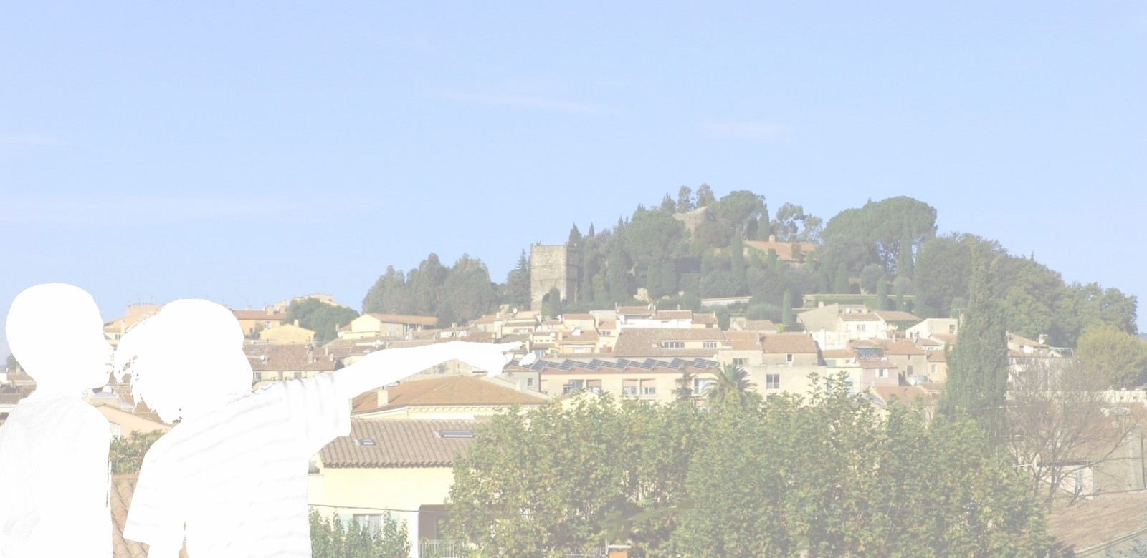
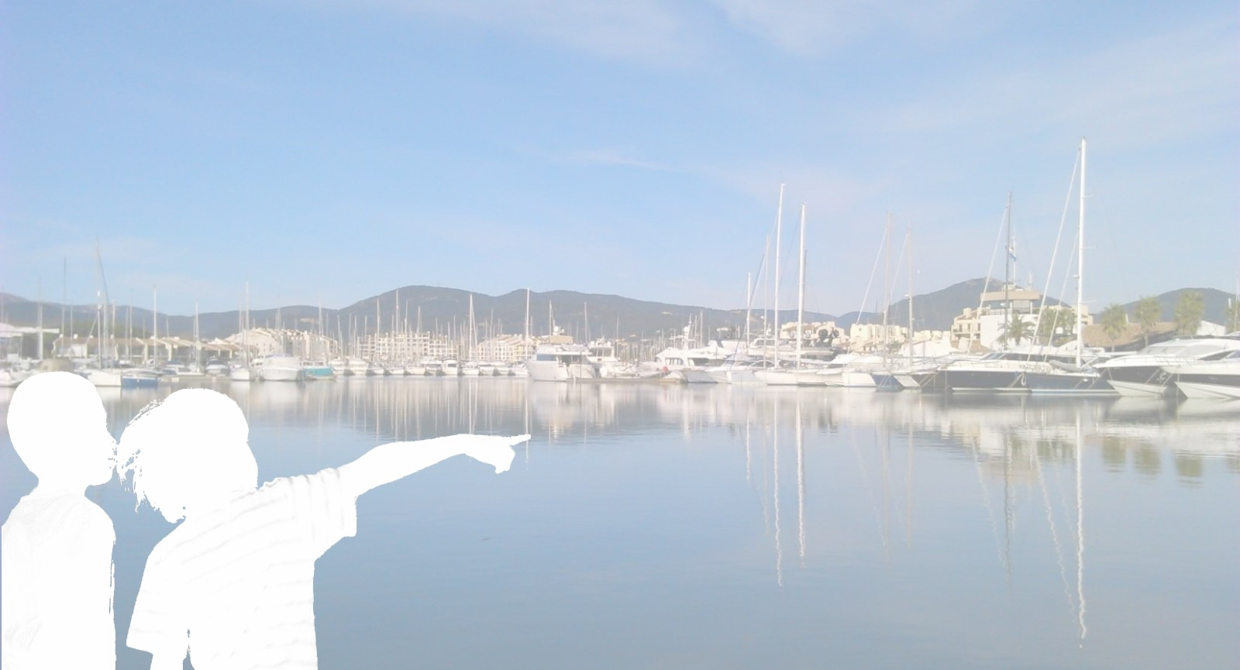
Merci de votre attention

